Slide 1
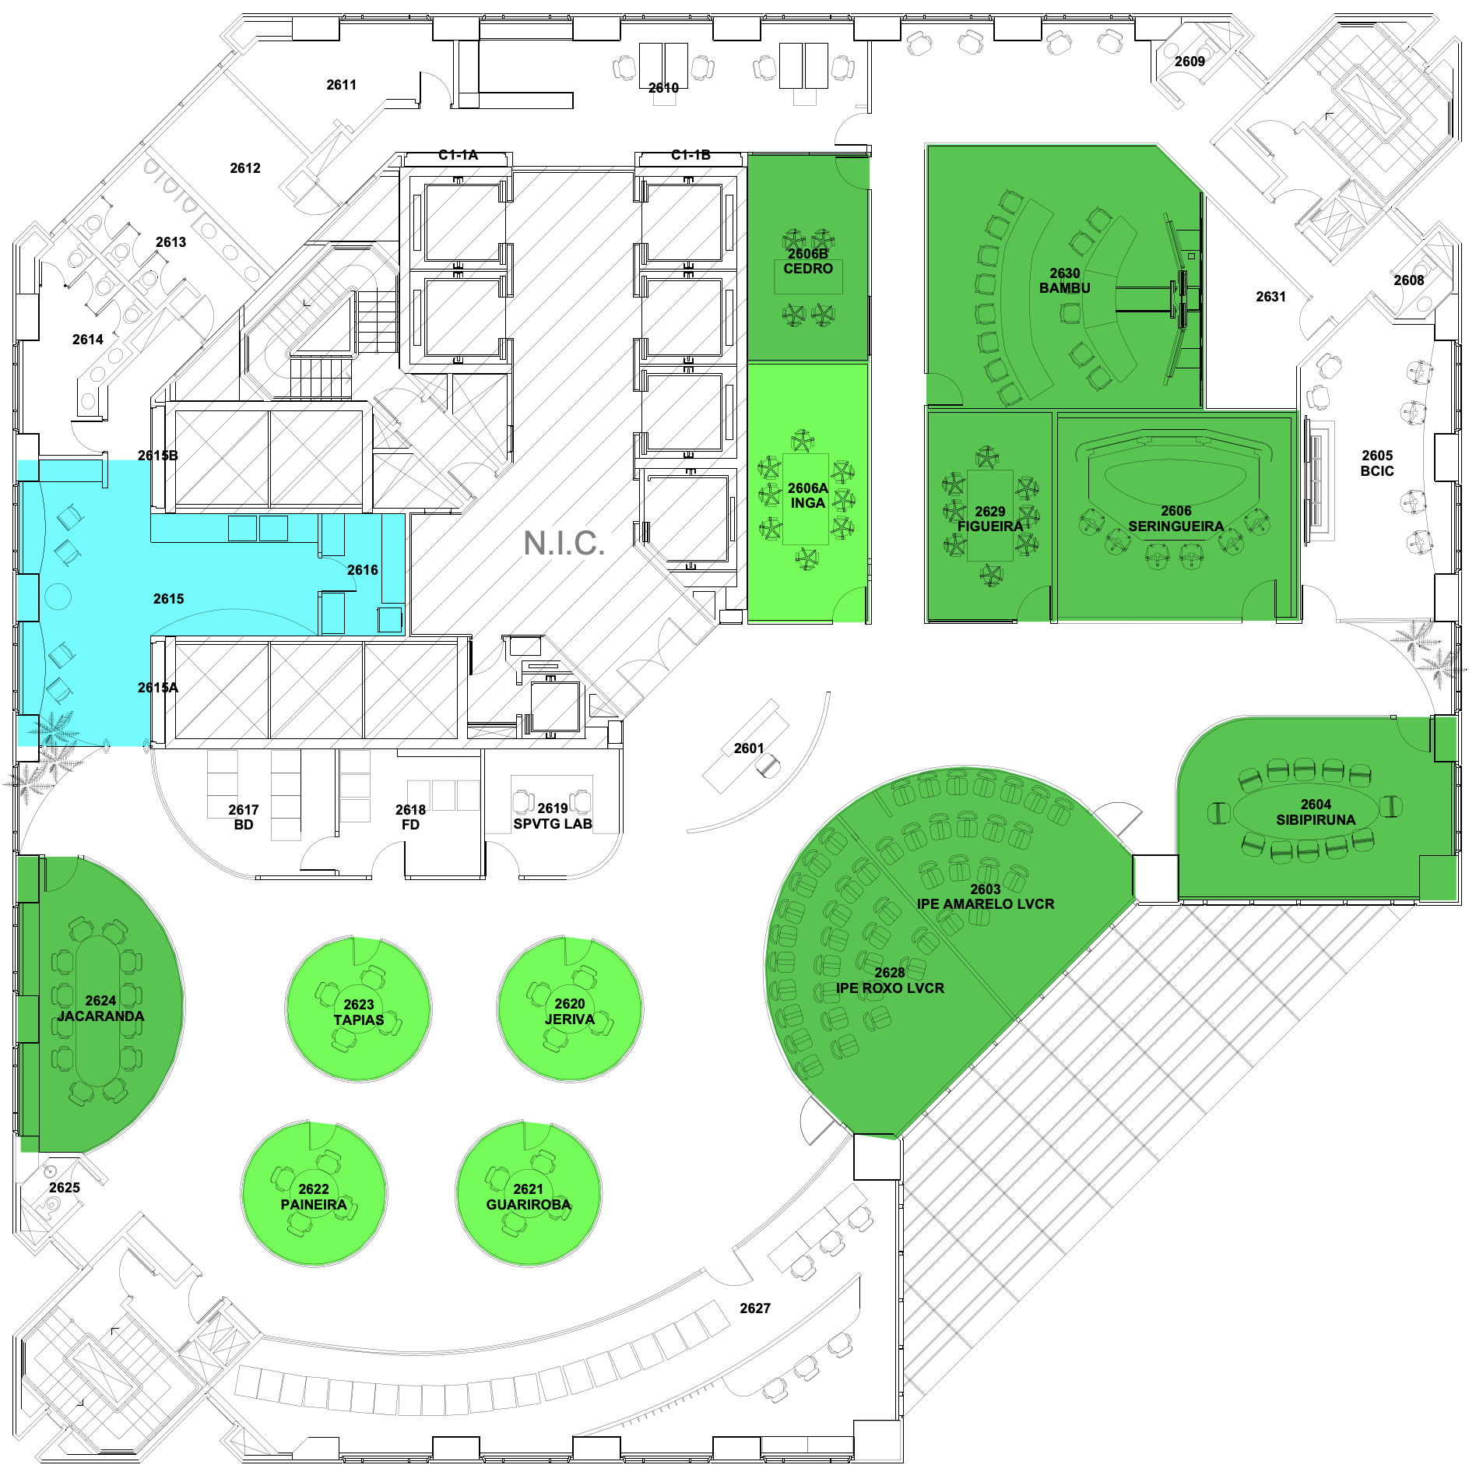
Sua sala de reunião:
Obrigado por utilizar o
Digital Welcome
Sibipiruna
Você está aqui
Sua sala de reunião

